Slide 1
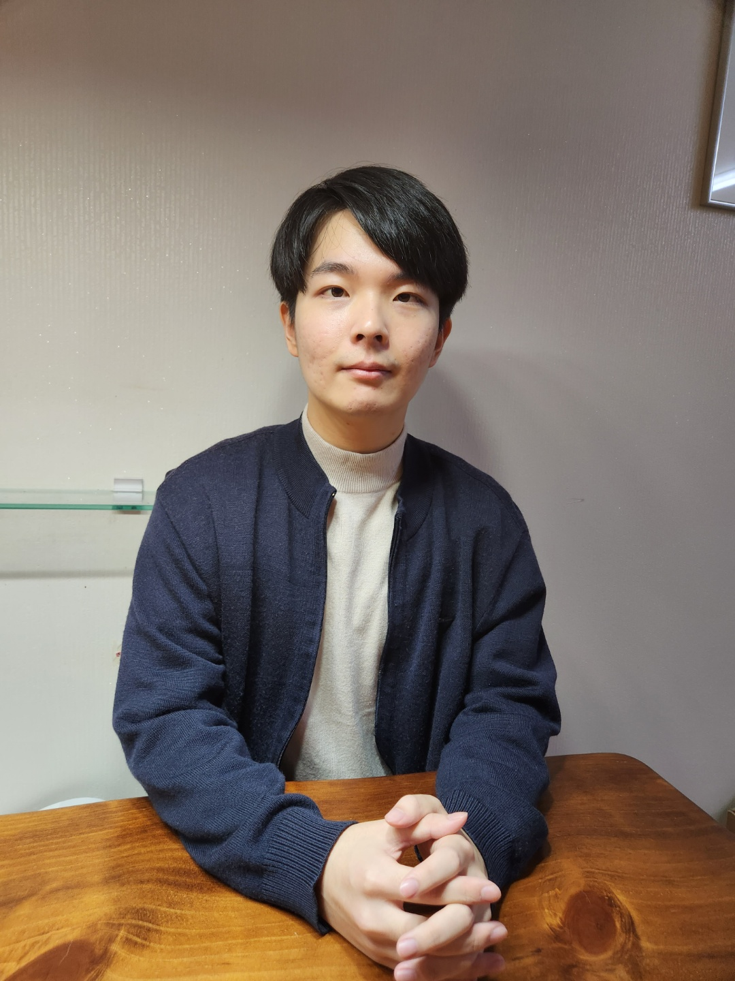
전영재 | 게임을 만드는 게이머
Phone) 010-8456-7190
Mail) nichy98@naver.com
게임을 좋아하는 게임 개발 지망생 전영재입니다.
Contact :
Channel :
GitHub) https://github.com/img98

Slide 2
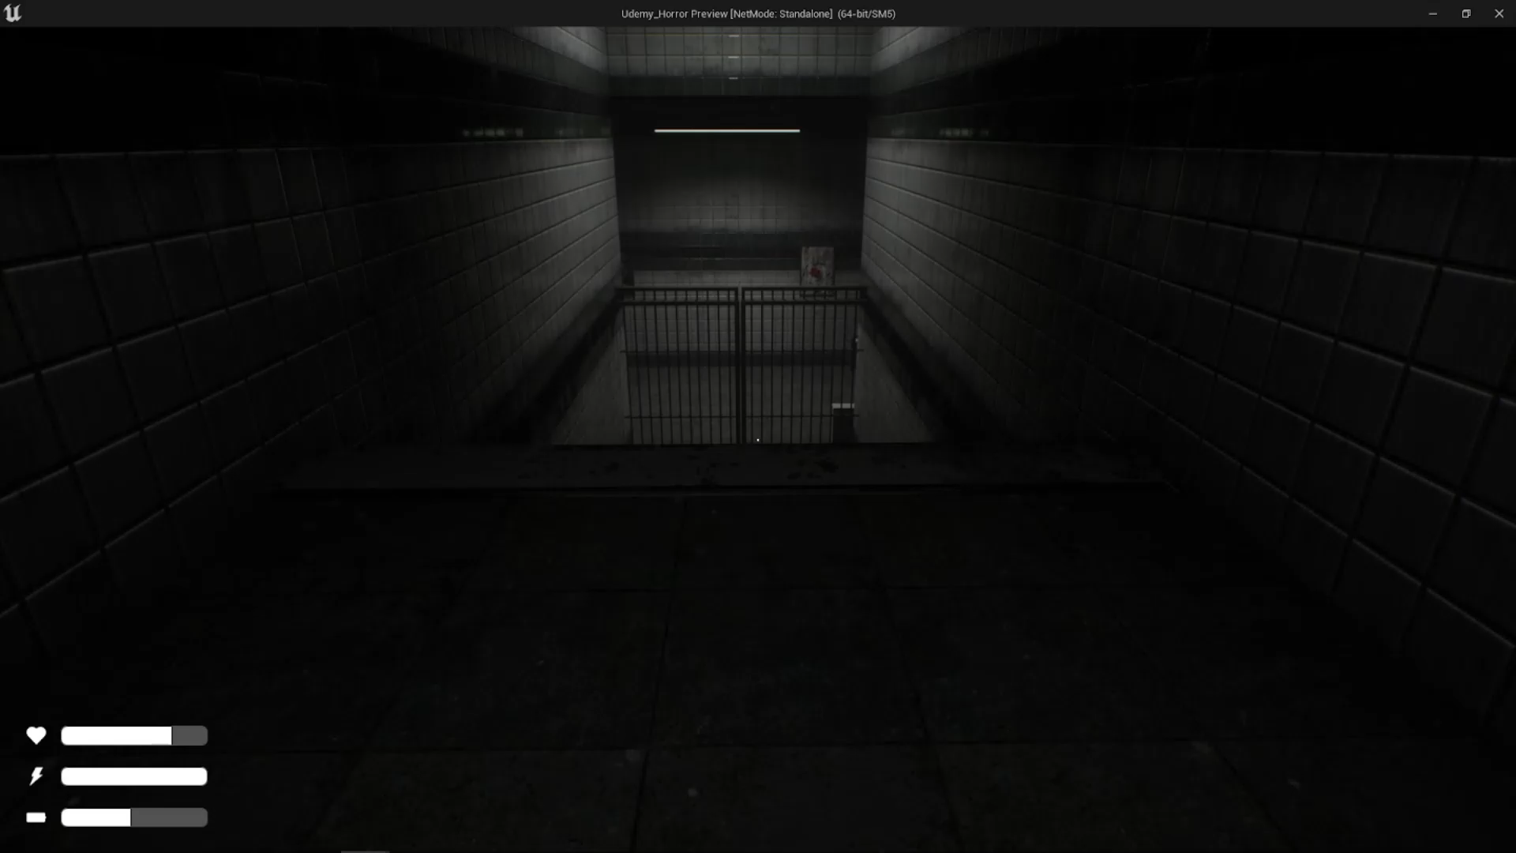



Develope Skill
그동안의 프로젝트들을 조금씩 잘라
짧은 영상으로 모아봤습니다.
보유기술:
UE Script (Blueprint, Animation, IK Rig, AI, Behavior Tree, UI Widget), C#, C++, GitHub

